Slide 1
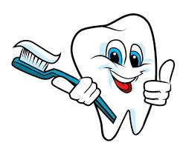
Zdravi zubi i blistav osmijeh

Slide 2
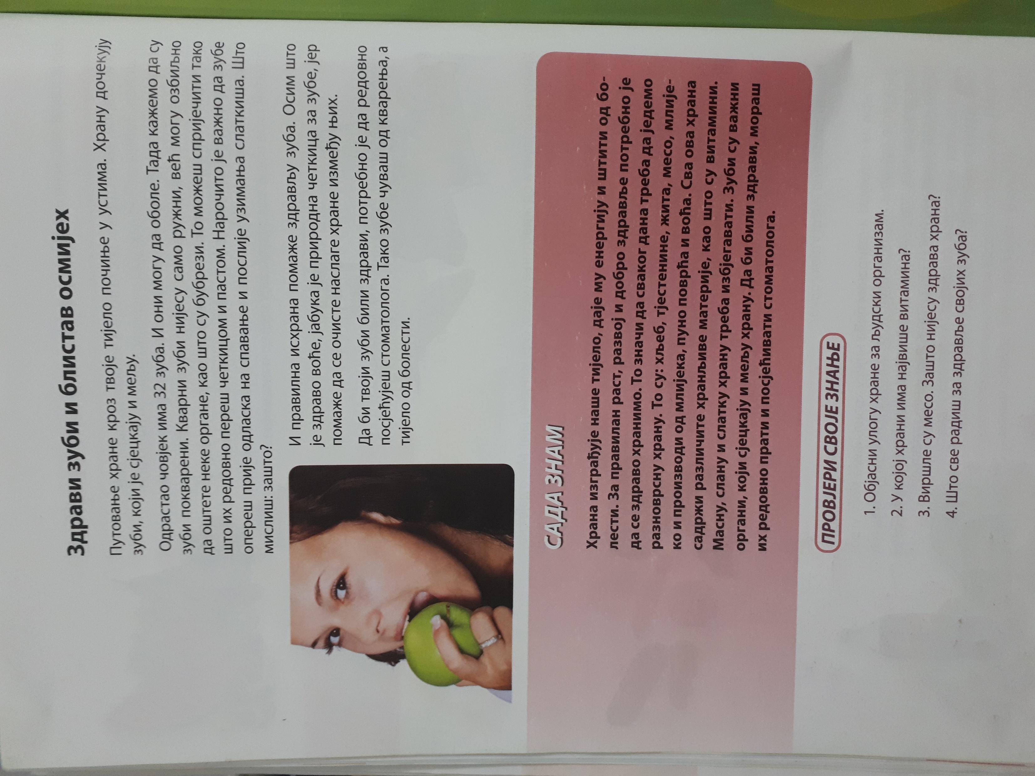

Slide 3


